Slide 1
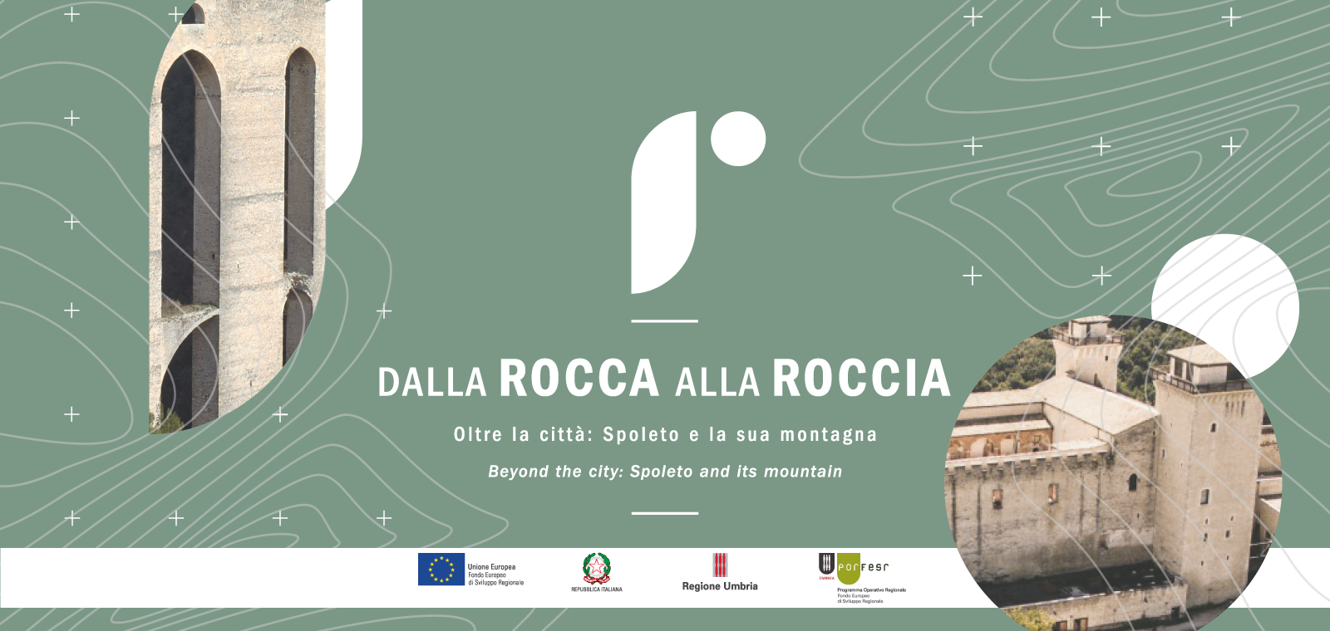

Slide 2




Il museo contemporaneo rappresenta qualcosa di totalmente diverso da ciò che è stato o ha rappresentato fino ai primi decenni del Novecento, ovvero una delle più importanti istituzioni culturali dell’era moderna. Al museo moderno corrisponde la gestione economica di un territorio e dei suoi beni, così come la salvaguardia del passato e la rivalutazione dell’esistente come promozione della società di oggi. (S. Maccabruni)

Slide 3

Appare evidente come lo sviluppo degli ecomusei e la loro stessa sopravvivenza è strettamente legata ai temi del marketing territoriale, della progettualità, della rifunzionalizzazione di spazi e territori
Progettazione europea
Organizzazione di eventi collegati
Social media marketing
Restyling immagine coordinata e allestimenti
Innovazione tecnologica
Azioni di sviluppo rurale

Slide 4







Progettazione europea
Azioni di sviluppo rurale
% successi | 55%
% respinti | 20%
% attesa | 25%

Slide 5

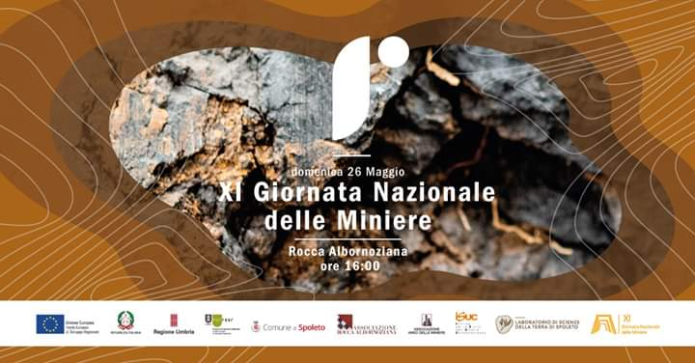



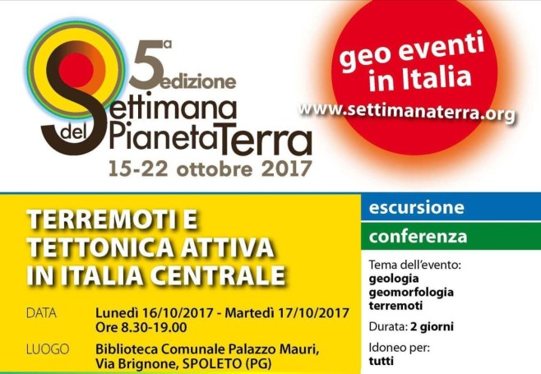
Organizzazione di eventi collegati
Social media marketing
Restyling immagine coordinata

Slide 6
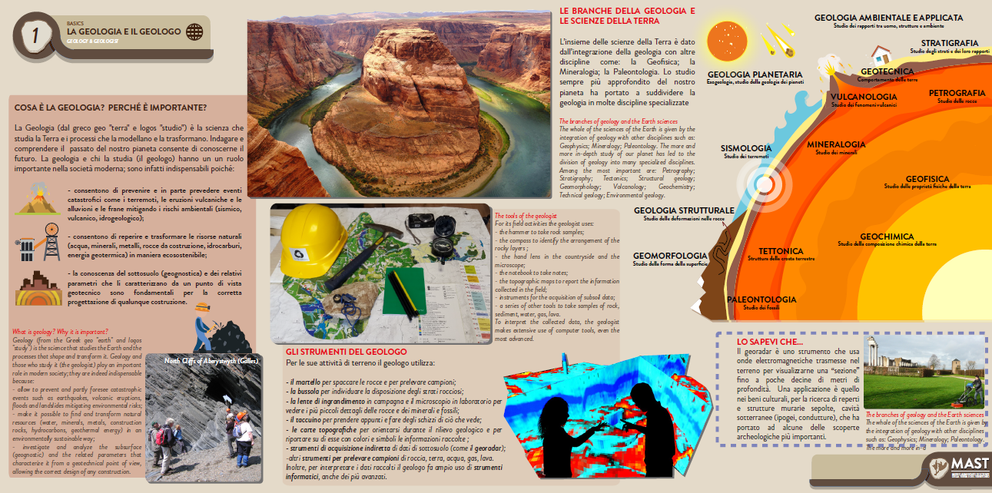
Restyling allestimenti

Slide 7
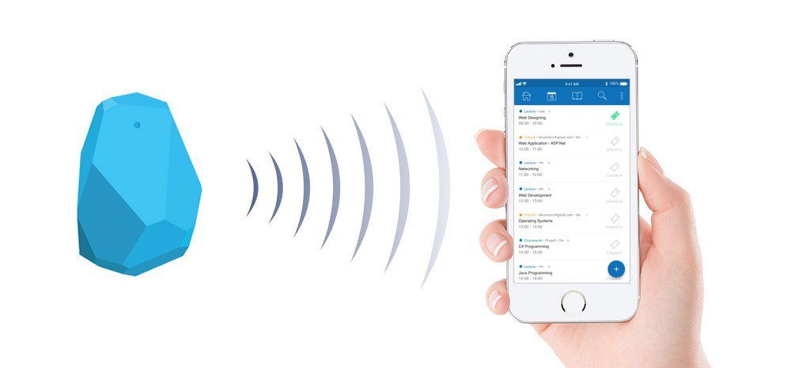
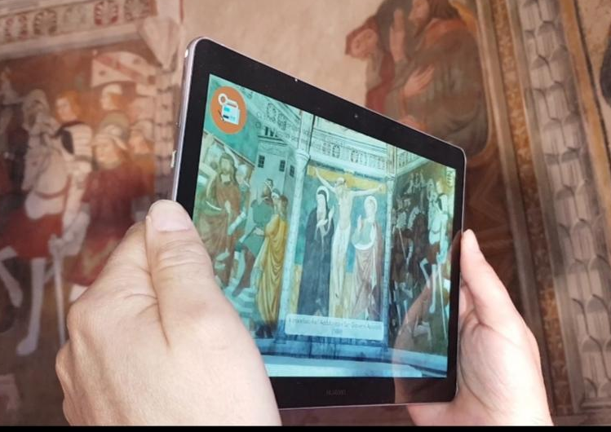
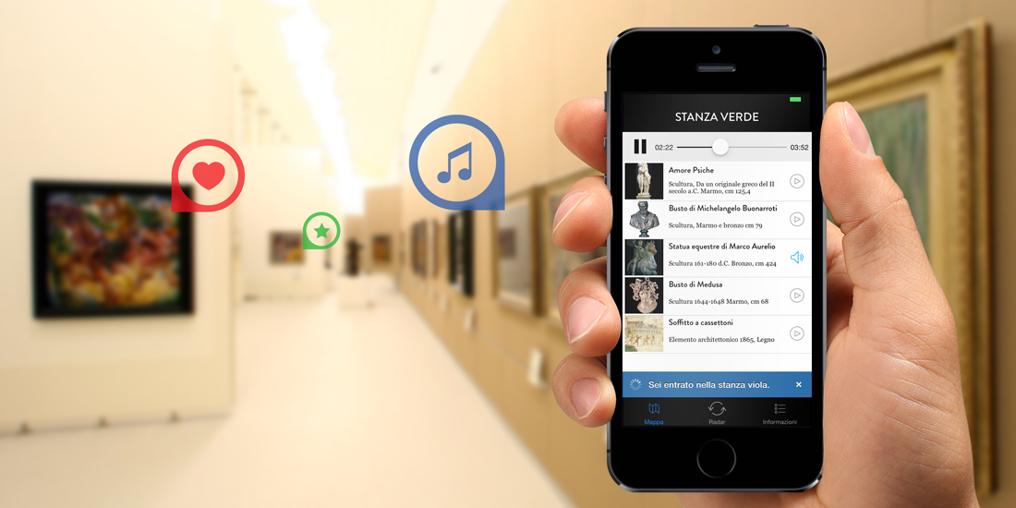
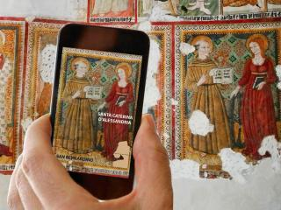
Innovazione tecnologica

Slide 8


POR FESR REGIONE UMBRIA 2014-2020
Asse 3 - Obiettivo specifico 3.2 Azione 3.2.1
«Supporto allo sviluppo di prodotti e servizi complementari alla valorizzazione di identificati attrattori culturali e naturali del territorio, anche attraverso l'integrazione tra imprese delle filiere culturali, creative e dello spettacolo»
Bando Imprese culturali e creative
Rete Icaro

Slide 9

Attrattori scelti
Rocca Albornoziana
Laboratorio di Scienze della Terra
Attrattori naturali
Monte Fionchi
Monteluco
Greenway Valle Spoletana
Ex-ferrovia Spoleto-Norcia

Slide 10
Attività e interventi previsti

Slide 11
Creazione di un centro visite multimediale presso la Rocca Albornoziana e
realizzazione di percorsi tematici
La Rocca costituirà il punto di partenza e di arrivo di una serie di percorsi tematici abbinati ad esperienze di realtà aumentata e virtuale attraverso:
Totem multimediali
Dispositivi multimediali quali tablet e visori VR con APP di realtà aumentata
Sistemi di geofences e sensori di prossimità bluetooth
Bacheche informative aumentate

Slide 12
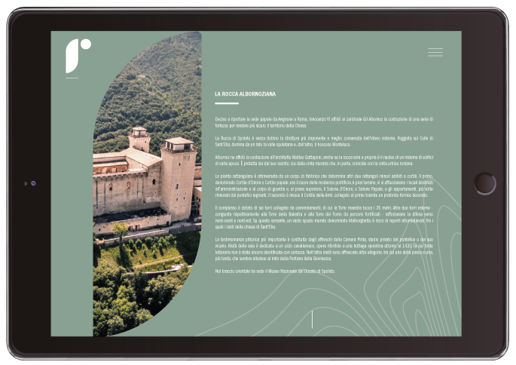
Creazione di un centro visite multimediale presso la Rocca Albornoziana e
realizzazione di percorsi tematici

Slide 13
Organizzazione di eventi ed escursioni per la fruizione integrata e innovativa
della rete dei percorsi tematici
L’organizzazione di eventi presso la Rocca Albornoziana e presso il Laboratorio
di Scienze della Terra mira ad incrementare il numero di visitatori nelle aree
oggetto dell’intervento ed a migliorare l’offerta qualitativa con proposte valide
sia per la protezione della natura, sia per la diffusione della cultura, che
mantengano il legame con le tradizioni del territorio.
Eventi di Comunicazione ambientale e storica
Eventi di divulgazione scientifica
Eventi/percorsi esperienziali ed enogastronomici
Eventi business oriented
Viaggiare in crediti www.viaggiareincrediti.it

Slide 14
Accompagnamento da parte di guide escursionistiche ambientali
Promozione di un’offerta turistica che preveda, tra le altre cose, di potersi
avvalere dell’accompagnamento da parte di guide escursionistiche ambientali
alla scoperta dei sentieri che dalla Rocca consentono di partire alla scoperta
della Montagna Spoletina, dei suoi eremi, dei suoi fontanili, del Bosco Sacro,
elementi che raccontano una storia in cui aspetti antropici e naturali da
sempre si intrecciano.

Slide 15
Attività rivolte alle famiglie
Alle famiglie che visiteranno la Rocca verranno forniti gli strumenti per lo
svolgimento di attività che coinvolgano i più piccoli insieme ai loro genitori
nella scoperta del patrimonio culturale e naturalistico della Rocca e del
territorio Spoletino.
Mediabook per bambini
Eventi dedicati
Pacchetti rivolti alle aziende che offrono welfare aziendale tramite flexible benefit

Slide 16
Pacchetti didattici rivolti alle scuole
Gli insegnanti potranno svolgere attività usufruendo della strumentazione
tecnologica messa a disposizione presso i locali della Rocca, verrà offerta loro
la possibilità di appoggiarsi ad esperti educatori ambientali sia per lo
svolgimento di attività giornaliere sia per la definizione di percorsi didattici
articolati in incontri in classe ed uscite didattiche.
Attività presso la Rocca Albornoziana
Laboratori presso il Laboratorio di Scienze della Terra
Escursioni lungo i sentieri della Montagna Spoletina e lungo la Valle Spoletana
Incontri in classe

Slide 17
Creazione di un’aula didattica immersiva all’interno del Laboratorio di
Scienze della Terra di Spoleto
Un’aula del Laboratorio di Scienze della Terra verrà dotata di proiezioni
panoramiche a 360° divenendo uno spazio didattico immersivo. Ogni parete
ospiterà una proiezione sviluppata con tecniche di Video Mapping: attraverso
l’implementazione di speciali maschere le proiezioni si integreranno
perfettamente con le caratteristiche della parete. Un ambiente
immersivo, implementato tramite un software ad hoc, potrà costituire un
perfetto strumento di didattica, vista la possibilità di modificarlo a seconda
della volontà e creatività degli educatori.

Slide 18


Branding e immagine coordinata del progetto

Slide 19
Realizzazione della campagna social media marketing
Attraverso un’analisi e una successiva segmentazione dei flussi turistici che attualmente interessano gli attrattori, verrà predisposto un calendario editoriale e
campagne a pagamento in modo mirato.
Social network: facebook, twitter, youtube, instagram, google plus
Creazione di una Community
Organizzazione di contest
Mailing list
Newsletter

Slide 20
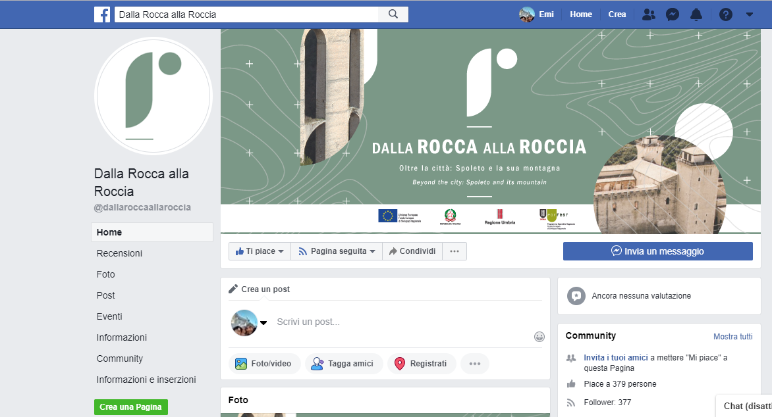

Slide 21

Campagna promozionale su rivista on line
Si prevede una campagna editoriale specifica multilingua (italiano e inglese) all’interno della rivista on line AboutUmbria Magazine attraverso articoli periodici sui vari attrattori, le rispettive iniziative, i percorsi tematici proposti e sviluppati dal presente progetto, etc....

Slide 22
Realizzazione di un’edicola virtuale
La realizzazione di un’edicola virtuale consentirà di raccogliere in uno
spazio dedicato tutte le pubblicazioni digitali, materiali promozionali, depliant,
etc. e di condividerle con l’utenza.
Si prevede la realizzazione di specifici ebook (dotati di codice ISBN) che andranno ad alimentare l’edicola e che riguarderanno gli attrattori, le rispettive iniziative, i percorsi tematici proposti e sviluppati dal presente progetto, etc.

Slide 23
Realizzazione di un bookshop
Il Bookshop sarà finalizzato alla promozione e alla conoscenza dell’eccellenza
umbra con particolare riferimento all’area geografica dello spoletino.
Libri, periodici e altri materiali informativi
Gadget
Area informativa sui principali eventi della Regione

Slide 24
Sito web dinamico
Offerta turistica
Prenotazione delle visite
Ufficio informazioni on line
Sezioni illustrative
Collegamento con le strutture ricettive
www.dallaroccaallaroccia.it

Slide 25
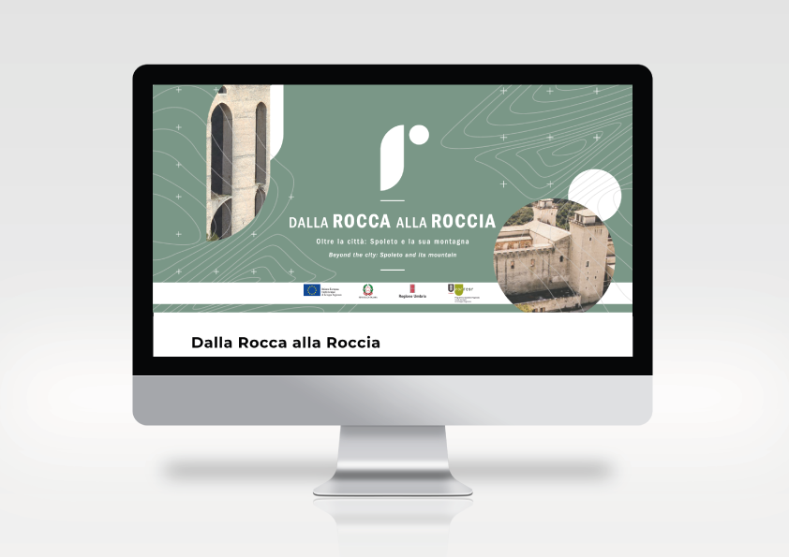
Sito web dinamico

Slide 26
Grazie per l’attenzione

Slide 27
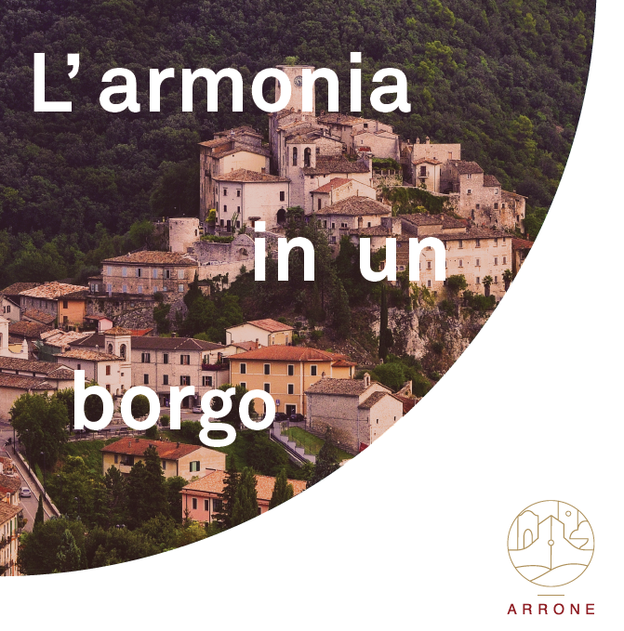


Slide 28
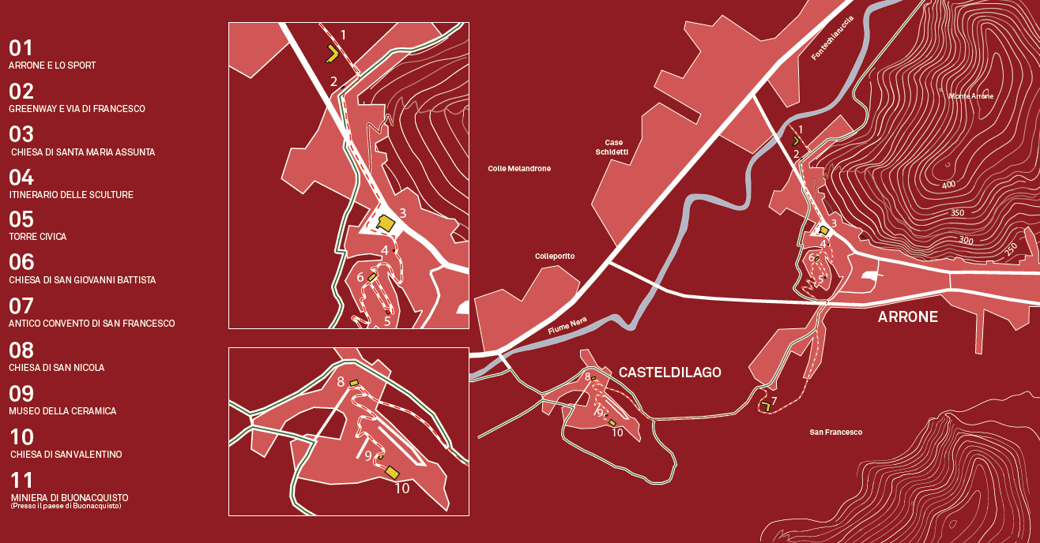

Slide 29
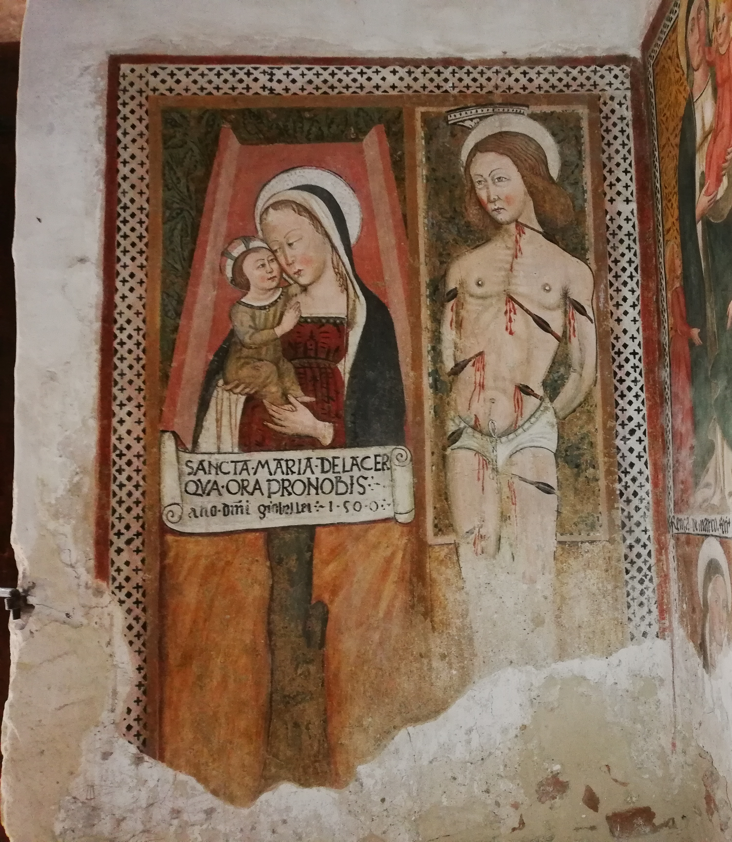
Prova tu stesso!

Slide 30
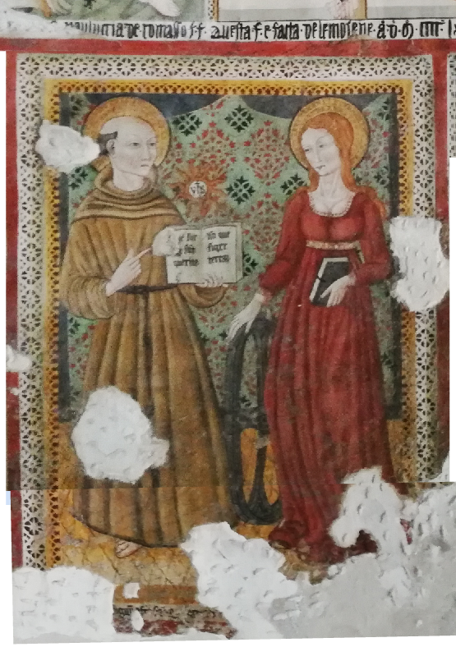
Prova tu stesso!

Slide 31
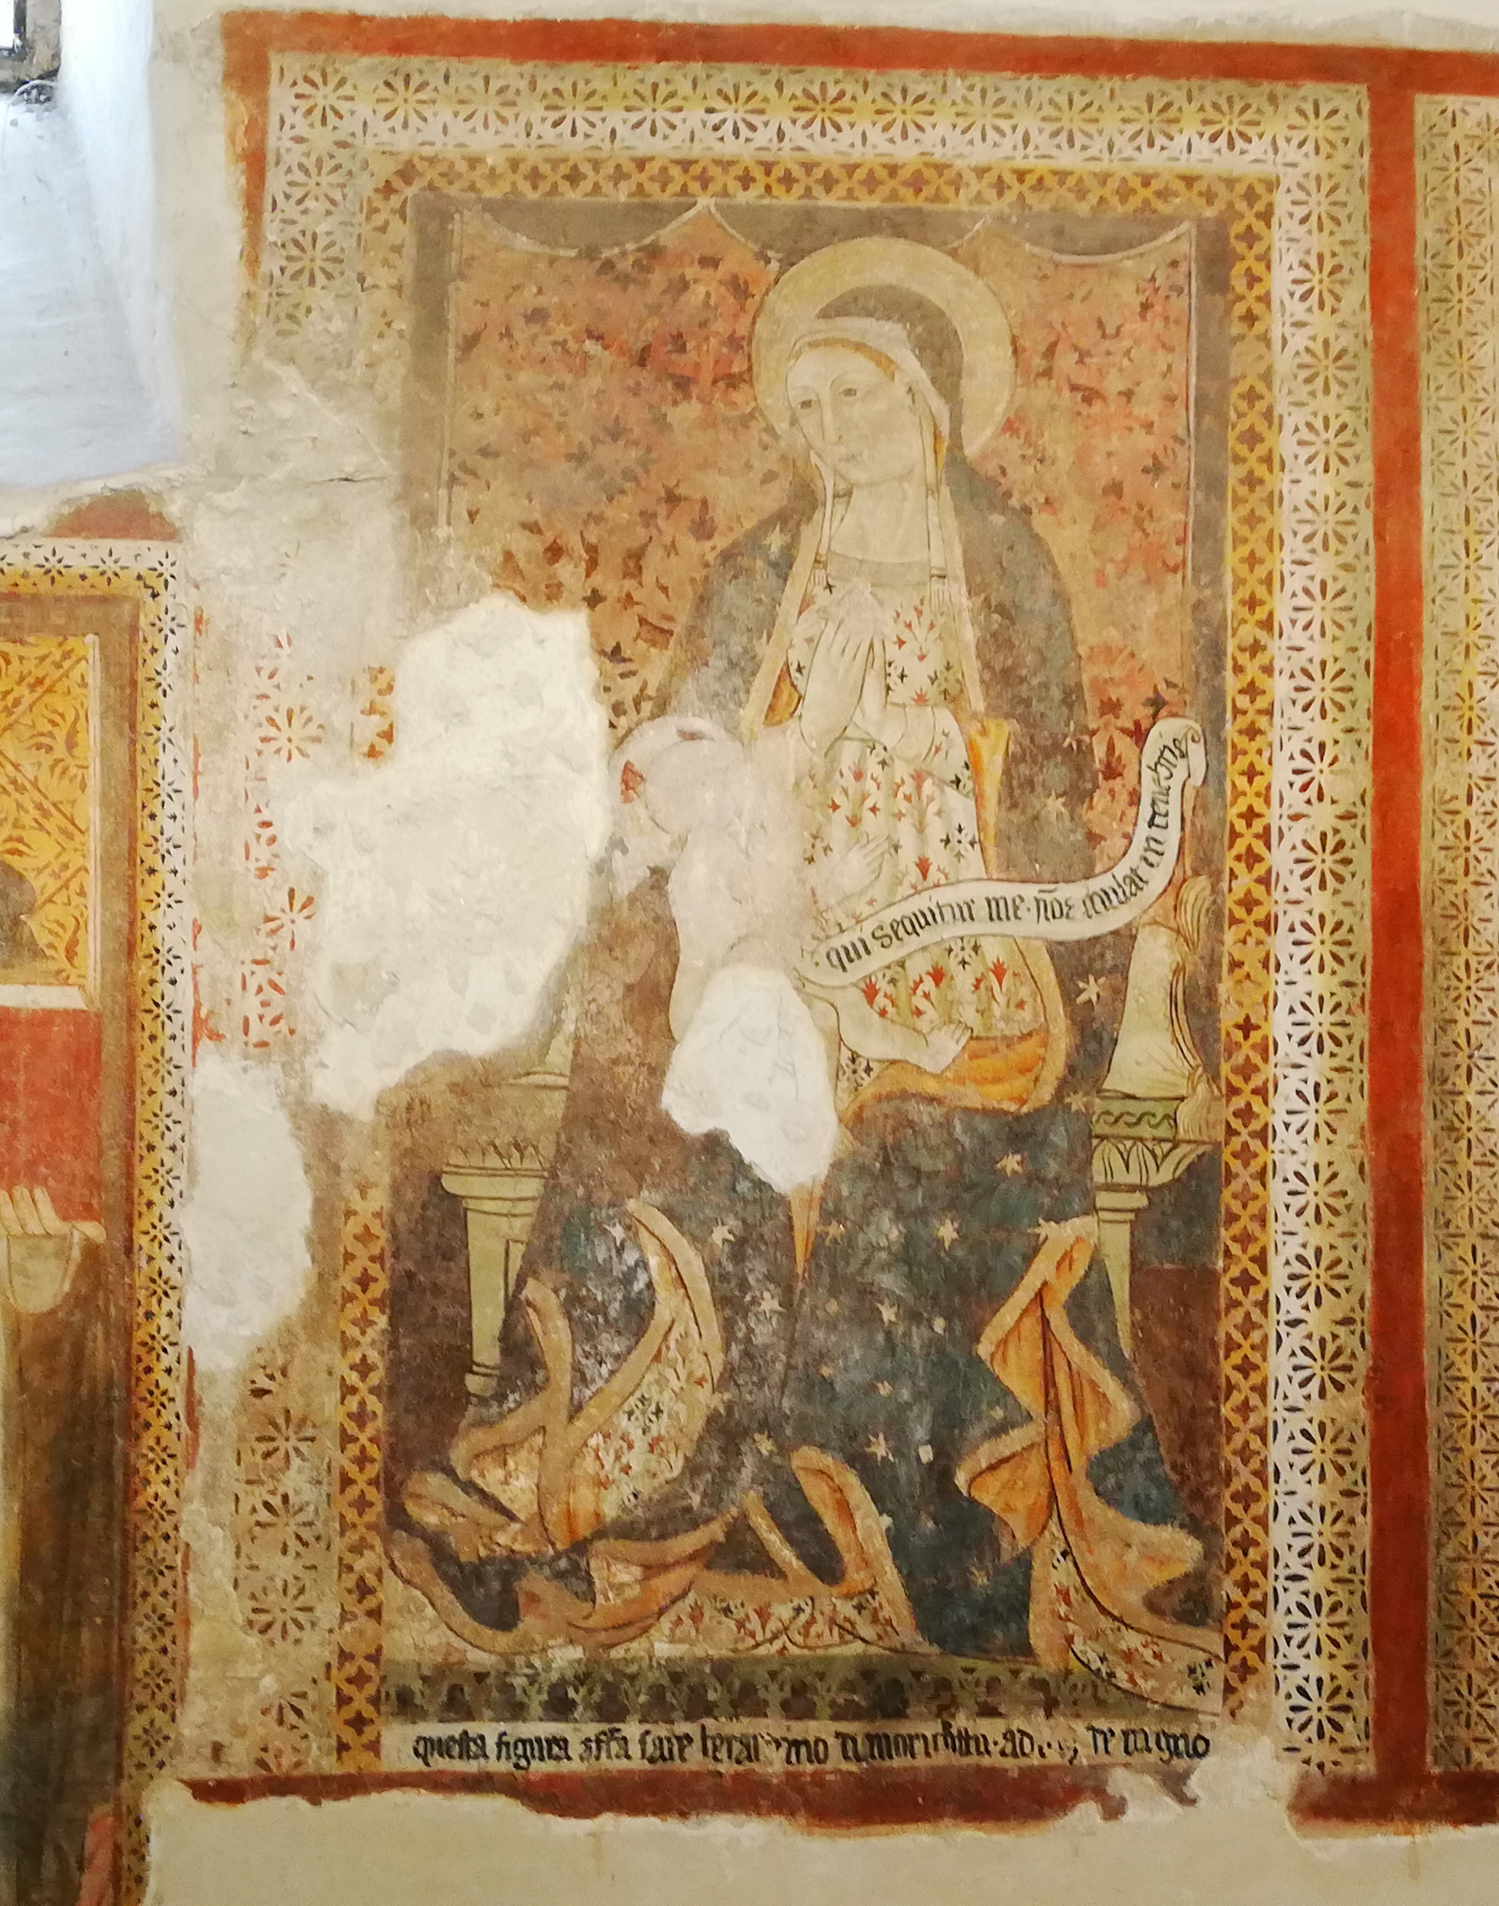
Prova tu stesso!

